Slide 1
ΕΠΙΔΗΜΙΟΛΟΓΙΑ ΛΥΜΑΤΩΝ:
ΕΝΑΣ ΑΝΤΙΚΕΙΜΕΝΙΚΟΣ «ΠΑΡΑΤΗΡΗΤΗΣ» ΤΗΣ ΚΟΙΝΩΝΙΑΣ ΜΑΣ
ΗΜΕΡΙΔΑ ΧΗΜΕΙΑΣ 2019
ΚΟΣΜΙΔΗ ΜΑΡΙΑ: 1111201700045
ΚΥΚΙΔΗ ΚΩΝΣΤΑΝΤΙΝΑ: 1111201700046
ΥΠΕΥΘΥΝΟΣ ΚΑΘΗΓΗΤΗΣ: ΝΙΚΟΛΑΟΣ ΘΩΜΑΪΔΗΣ

Slide 2
Τι είναι επιδημιολογία λυμάτων (sewage epidemiology ) ;
Υπολογισμού της κατανάλωσης διάφορων ουσιών από τον πληθυσμό (φάρμακα, ναρκωτικά, κ.α.).
Ποιοτικού και ποσοτικού προσδιορισμού ουσιών που καταλήγουν στο περιβάλλον (φυτοφάρμακα, εντομοκτόνα, παρασιτοκτόνα, κ.α.)
Είναι ένα χημικό εργαλείο που παρέχει, μεταξύ άλλων, τη δυνατότητα:
Γιατί την χρησιμοποιούμε;
αντικειμενική μέθοδος συλλογής πληροφοριών.
προσφέρει πληρέστερα στοιχεία σε σύγκριση με άλλες μεθόδους.
δεν παραβιάζει την προσωπική ζωή των πολιτών.

Slide 3
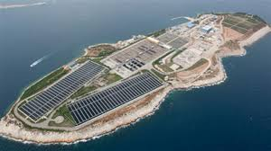
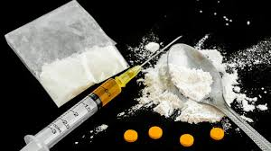
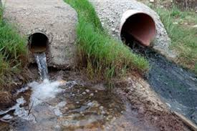
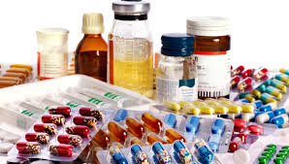
Ψυττάλεια
Η Ψυττάλεια είναι μικρό νησί του Σαρωνικού Κόλπου που βρίσκεται ανάμεσα στο λιμάνι του Πειραιά και τη Σαλαμίνα
Κέντρο επεξεργασίας λυμάτων (ΚΕΛ), επεξεργάζεται λύματα του νομού Αττικής
Εισροές
ΕΠΕΞΕΡΓΑΣΙΑ
Εκροές
ουσίες που προέρχονται από τον άνθρωπο
ουσίες που καταλήγουν στο περιβάλλον
είτε με την ίδια μορφή που εισήλθαν (αυτούσιες) είτε με άλλη μορφή (μεταβολισμένη)
Τοξικό;;;;

Slide 4
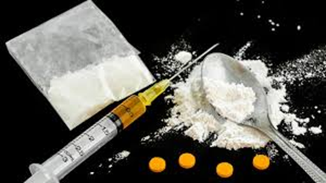
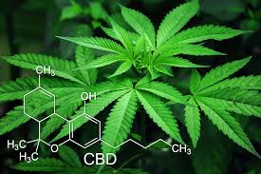
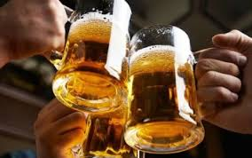
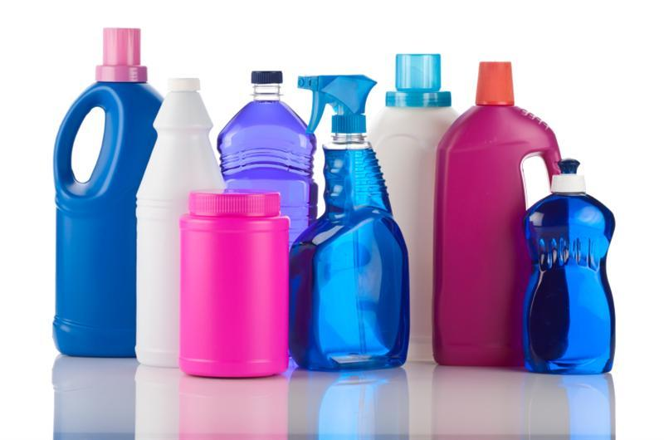
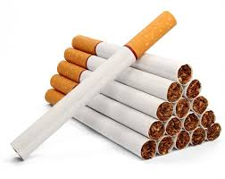
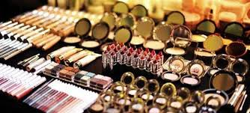
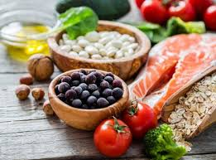
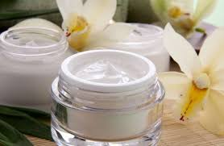
ΕΙΣΡΟΕΣ
ναρκωτικά
φάρμακα
καφεΐνη
αλκοόλ
απορρυπαντικά
καλλυντικά
νικοτίνη
τροφές

Slide 5
Ανθρώπινος βιοδείκτης:
Μπορεί να είναι
μια ενδογενής ένωση, που παράγεται φυσικά στο σώμα
ή
ένας μετοβολίτης μιας εξωγενούς ουσίας, που παράγεται μέσω μεταβολικών διεργασιών μετά από κατανάλωση μιας ουσίας
Κατηγορία | Ένωση
Παρανόμως διακινούμενες ουσίες | Cocaine
 | Heroin
Καπνός | Nicotine
Φαρμακευτικές ουσίες | Atenolol
 | Diazepam
Βιοδείκτης
Cocaine, Benzoylecgonine
Morphine
Nicotine, Cotinine
Atenolol, Atenolol acid
Diazepam, Nordazepam, Oxazepam

Slide 6
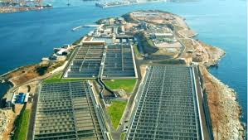
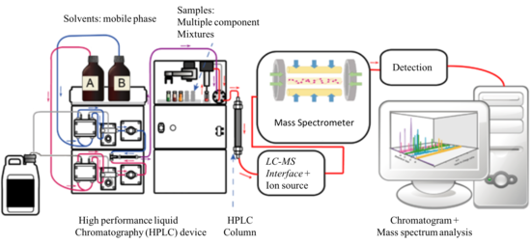
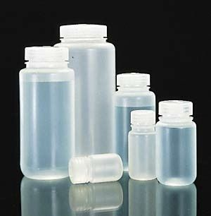
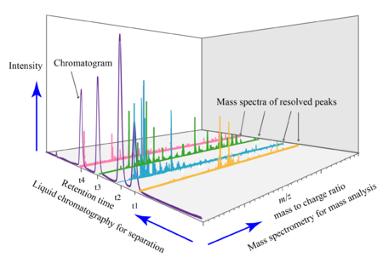
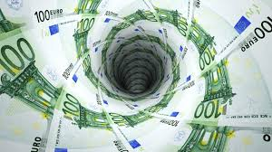
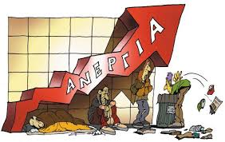
Ανάλυση
Δειγματοληψία
Καθαρισμός δειγμάτων
LC-MS/MS
με
εκχύλιση στερεάς φάσης
ΑΠΟΤΕΛΕΣΜΑΤΑ
Μέσω της εργασίας της ερευνητικής ομάδας του Εργαστηρίου της Αναλυτικής Χημείας του ΕΚΠΑ σε συνεργασία με το Swiss Federal Institute of Aquatic Science and Technology μελετήθηκε η διακύμανση της χρήσης
διαφόρων
φαρμάκων
στην Αθήνα τη χρονική περίοδο 2010-2014
ναρκωτικών
ΚΡΙΣΗ
και η σύνδεση της διακύμανσης αυτής με
οικονομικά
φαινόμενα
ΑΓΧΟΣ
κοινωνικά

Slide 7
Συγκέντρωση στα λύματα (ng/L)
Ταχύτητα ροής λυμάτων (m³/d)
$U\left(g/{day }\right)= \frac{C_{influent}∗Q∗{10}^{−6}}{R_{abs}∗(R_{excreted}−R_{abs})}∗ \frac{P_{T}}{P_{S}}$
Πληθυσμός που εξυπηρετεί το ΚΕΛ
1.
Συνολικός πληθυσμός Αθήνας
Ποσότητα χρήσης
% Απέκκρισης
% Απορρόφησης
$U\left({doses}/{day}\right)= \frac{U(g/{day})}{D(g/{day})}$
2.
Βenzodiazepines: αύξηση 19 φορές
Αntidepressants: αύξηση 11 φορές
Nikolaos S. Thomaidis et all, «Reﬂection of Socioeconomic Changes in Wastewater: Licit and Illicit Drug Use Patterns», Environmental Science & Technology (ACS), August 24, 2016

Slide 8
Αύξηση 13 φορές (2013)
Ομοίως με τα αντιυπερτασικά
Nikolaos S. Thomaidis et all, «Reﬂection of Socioeconomic Changes in Wastewater: Licit and Illicit Drug Use Patterns», Environmental Science & Technology (ACS), August 24, 2016
Nikolaos S. Thomaidis et all, «Reﬂection of Socioeconomic Changes in Wastewater: Licit and Illicit Drug Use Patterns», Environmental Science & Technology (ACS), August 24, 2016

Slide 9
Γενική αύξηση. Παρατήρηση της πτώσης της carbamazepine (συνταγογραφούμενο) με ταυτόχρονη αύξηση του valproic acid που έχει παρόμοιες ιδιότητες
Γενική αύξηση
Nikolaos S. Thomaidis et all, «Reﬂection of Socioeconomic Changes in Wastewater: Licit and Illicit Drug Use Patterns», Environmental Science & Technology (ACS), August 24, 2016
Nikolaos S. Thomaidis et all, «Reﬂection of Socioeconomic Changes in Wastewater: Licit and Illicit Drug Use Patterns», Environmental Science & Technology (ACS), August 24, 2016

Slide 10
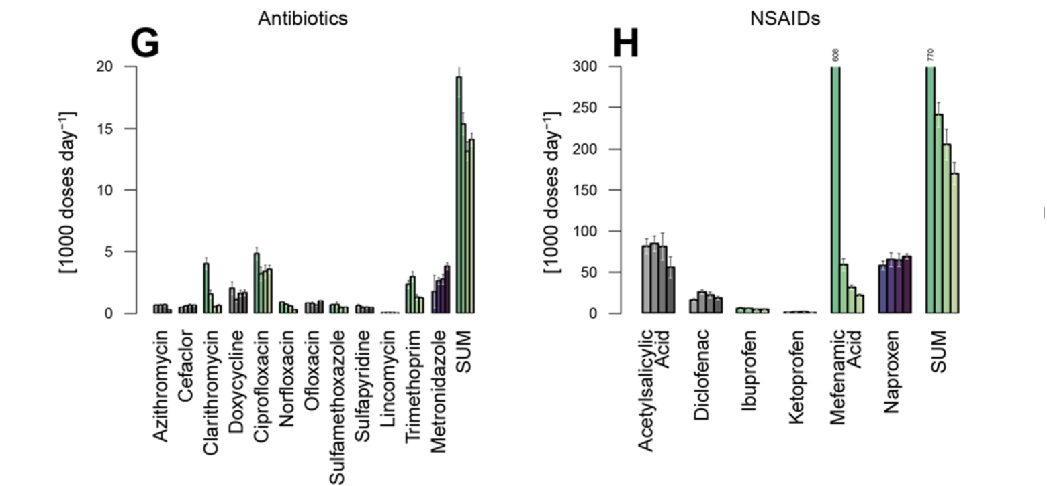
25% μείωση στα συνταγογραφούμενα αντιβιοτικά⇒ περικοπές στις δημόσιες δαπάνες για την υγεία και προσπάθειες μείωσης της υπερβολικής χρήσης αντιβιοτικών.
Μεγάλη μείωση για την ουσία Mefenamic acid (Ponstan) ⇒ δεν συνταγογραφείται πλέον το ίδιο
Nikolaos S. Thomaidis et all, «Reﬂection of Socioeconomic Changes in Wastewater: Licit and Illicit Drug Use Patterns», Environmental Science & Technology (ACS), August 24, 2016

Slide 11
https://video.vice.com/gr/video/mental-health-incrisis/5c2e2dd3be40770329125c67
Προβολή εκπομπής για τα ναρκωτικά από το «Vice»
*ecstasy: Αύξηση 0.039 kg/week(2010) ⇒ 0.17 kg/week(2014) περισσότερο τα Σ/Κ
*Cocaine: Σταθερά 3.3 kg/week (4.83 kg/week, 2014) όλη την εβδομάδα
*Amphetamine: Μείωση 2.73 kg/week(2010) χρήση και στα νοσοκομεία
*Cannabis: Σταθερά 211.6 kg/week (2011)⇒ 265.5 kg/week (2014) με εποχική διακύμανση
*Heroin: Αυξομειώσεις 6.24 kg week (2010)⇒ 9.18 kg/week (2014) δυσκολία ανίχνευσης
*Methamphetamine: Αύξηση 0.14 kg/week (2010)⇒ 0.28 kg/week (2012) όλη την εβδομάδα
*Methadone: Αύξηση 0.14 kg/week (2010)⇒ 0.97 kg/week (2014) όλη την εβδομάδα
Nikolaos S. Thomaidis et all, «Reﬂection of Socioeconomic Changes in Wastewater: Licit and Illicit Drug Use Patterns», Environmental Science & Technology (ACS), August 24, 2016

Slide 12
Αποτελέσματα Έρευνας
των ψυχολογικών προβλημάτων
Οικονομική κρίση
Μείωση του εισοδήματος
Ανεργία
Ανασφάλεια
των καρδιακών προβλημάτων
Θέληση για φυγή από την πραγματικότητα
Αύξηση
του στρες
της αϋπνίας
της κατάθλιψης

Slide 13
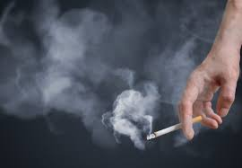
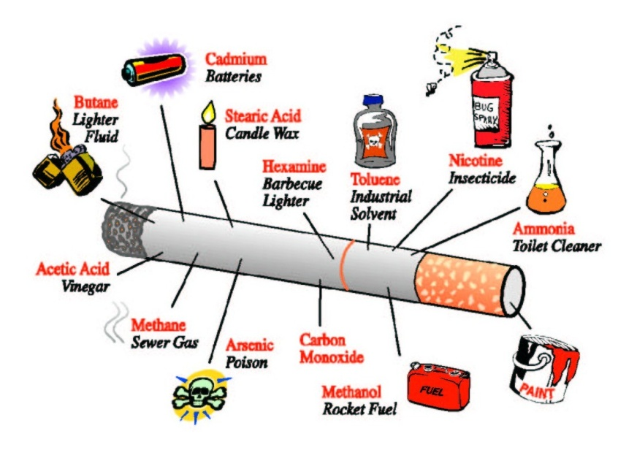
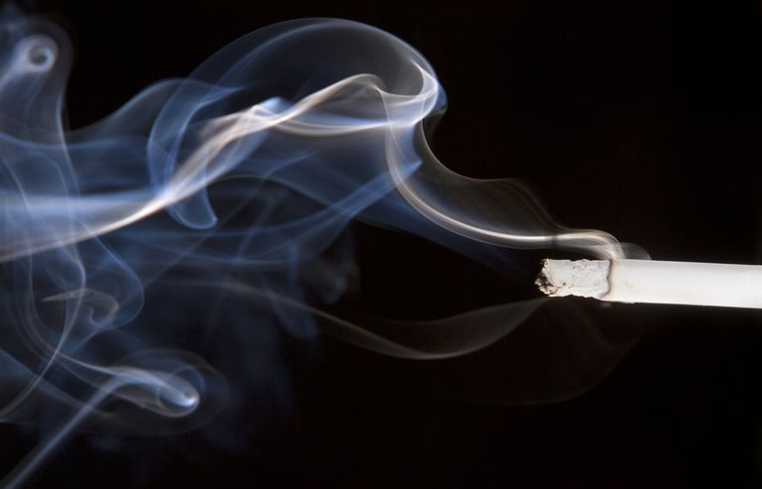
Εκτός από τα φάρμακα και τα ναρκωτικά, η κοινωνία μας έχει ακόμη μια συνήθεια, ενδεικτική του επιπέδου υγείας της:
το κάπνισμα
Ενεργητικό κάπνισμα
Κάπνισμα από «τρίτο χέρι»
Παθητικό
κάπνισμα
δηλαδή
Η εναπόθεση
τοξικών
από
ουσιών
τον καπνό
στις επιφάνειες του δωματίου
καρκινογόνων
στο ανθρώπινο σώμα
Οι ουσίες αυτές μένουν στις επιφάνειες για μεγάλο χρονικό διάστημα και μεταδίδονται με την επαφή με επιμολυσμένη επιφάνεια.
στα υφάσματα
Η νικοτίνη στις επιφάνειες με την πάροδο του χρόνου αντιδρά με το νιτρώδες οξύ της ατμόσφαιρας και σχηματίζει νιτροζαμίνες (TNSAs).

Slide 14
Η νιτροζαμίνη, 4- (μεθυλνιτροσάμινο) -1- (3-πυριδυλ) -1-βουτανόνη (NNK) ανήκει στην Πρώτη Ομάδα Καρκινογόνων Ουσιών σύμφωνα με την IARC.
Σε συνεργασία με το εξωτερικό (Βέλγιο, Ελβετία), το Εργαστήριο της Αναλυτικής Χημείας μελέτησε τα επίπεδα του NNK σε ανεπεξέργαστα λύματα για την διαπίστωση της έκθεσης του πληθυσμού σε κάπνισμα από τρίτο χέρι (third -hand smoke, THS)
Ουσίες που εξετάζονται:
Βιοδείκτες νικοτίνης: κοτινίνη, trans-3-υδροξυκοτινίνη
Αλκαλοειδή καπνού: αναταμπίνη, αναβασίνη
NNK
Δομή του NNK
(με πρόγραμμα Avogadro)

Slide 15
Βιοδείκτες νικοτίνης: κοτινίνη (κόκκινο), trans-3-υδροξυκοτινίνη (μπλε)
Βιοδείκτες καπνού: αναβασίνη (πράσινο), αναταμπίνη (μοβ)
ΝΝΚ
Foon Yin Lai et. all, «Levels of 4-(methylnitrosamino)1-(3-pyridyl)-1-butanone (NNK) in raw wastewater as an innovative perspective for investigating population-wide exposure to third-hand smoke», Scientific Reports (Nature), 5 September 2018

Slide 16
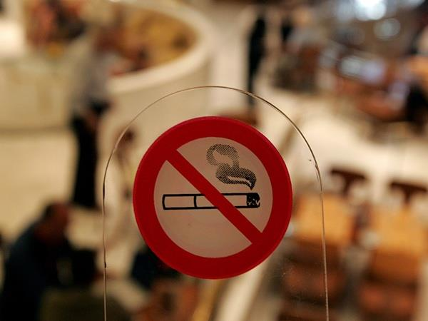
Αποτελέσματα Έρευνας
Νικοτίνη: Ελλάδα > Βέλγιο > Ελβετία
Καπνός: Ελβετία > Ελλάδα > Βέλγιο
ΝΝΚ: Ελλάδα > Ελβετία > Βέλγιο
Τα μη αναμενόμενα υψηλά ποσοστά καπνού στην Ελβετία μπορεί να αποδοθούν στην μη απαγόρευση της διαφήμισης του καπνού ή στην απροθυμία των πολιτών να παραδεχτούν την χρήση καπνού σε έρευνες/ ερωτηματολόγια
Η Ελλάδα είναι πρωτοπόρα στο ΝΝΚ (1.5 mg/day/1000 people), γιατί το κάπνισμα σε εσωτερικούς χώρους συνεχίζεται, ενώ η νομοθεσία το απαγορεύει αυστηρώς.
Αν και σε όλες τις χώρες της έρευνας απαγορεύεται το κάπνισμα σε κλειστούς χώρους, μόνο στην Ελλάδα δεν εφαρμόζεται ο αντικαπνιστικός νόμος

Slide 17
Η επιδημιολογία λυμάτων είναι μια πολύ ενδιαφέρουσα και χρήσιμη τεχνική της Αναλυτικής Χημείας.
Μέσω αυτής μπορούμε:
να μάθουμε τις αληθινές συνήθειες των ανθρώπων μιας κοινωνίας
να παρατηρήσουμε τις μεταβολές στην κατανάλωση ουσιών
να εξάγουμε συμπεράσματα για την πραγματική κατάσταση που βιώνει ο μέσος άνθρωπός
Τα ευρήματα της επιδημιολογίας λυμάτων μας βοηθούν να εντοπίσουμε τις αλλαγές που βιώνει μια κοινωνία (Ελλάδα- ψυχικές ασθένειες, Ελβετία- κάπνισμα, Ελλάδα- μη τήρηση αντικαπνιστικού νόμου) και να «αντιδράσουμε» με νέες λύσεις που «χτυπούν» στην καρδιά του προβλήματος.

Slide 18
Βιβλιογραφία:
Nikolaos S. Thomaidis, Pablo Gago-Ferrero, Christoph Ort, Niki C. Maragou, Nikiforos A. Alygizakis, Viola L. Borova, and Marilena E. Dasenaki, «Reflection of Socioeconomic Changes in Wastewater: Licit and Illicit Drug Use Patterns», Environmental Science & Technology (ACS), August 24, 2016.
Foon Yin Lai, Katerina Lympousi, Frederic Been, Lisa Benaglia, Robin Udrisard, Olivier Delémont, Pierre Esseiva, Nikolaos S. Thomaidis, Adrian Covaci & Alexander L. N. van Nuijs, «Levels of 4-(methylnitrosamino)1-(3-pyridyl)-1-butanone (NNK) in raw wastewater as an innovative perspective for investigating population-wide exposure to third-hand smoke», Scientific Reports (Nature), 5 September 2018.
https://video.vice.com/gr/video/mental-health-incrisis/5c2e2dd3be40770329125c67
http://www.kathimerini.gr/945530/article/epikairothta/ellada/meiwnoyme-ta-hremistika-e8ismenoi-sta-antiviotika

Slide 19
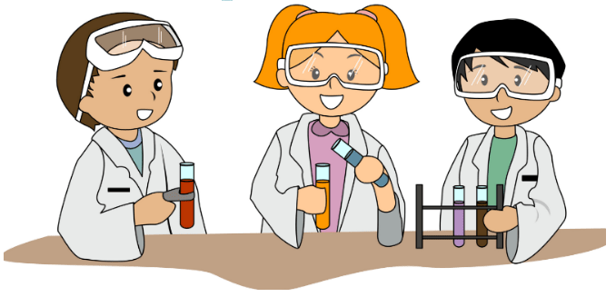
Σας ευχαριστούμε για την προσοχή σας!

